Slide 1


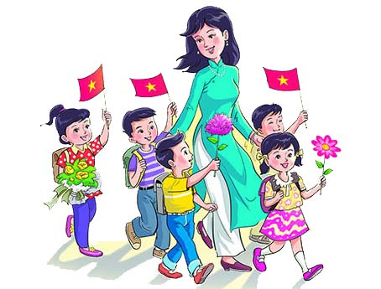
BÀI GIẢNG SOẠN THẢO THEO BỘ SÁCH: CÁNH DIỀU
TIẾNG VIỆT 1
(Tập 1)

Slide 2
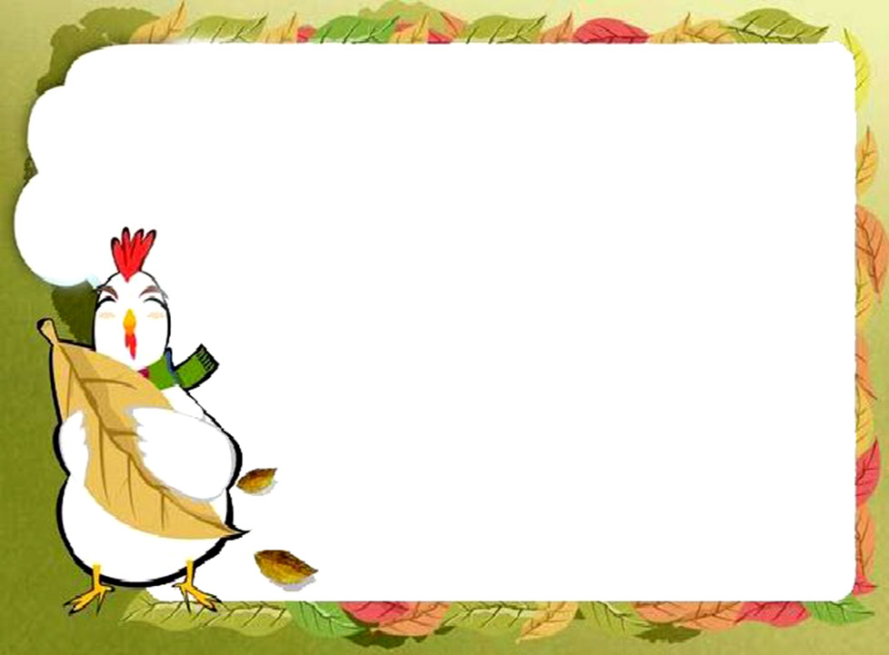
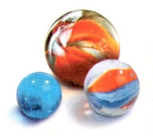
Bµi 13
i – ia

Slide 3

i
I
ia

Slide 4
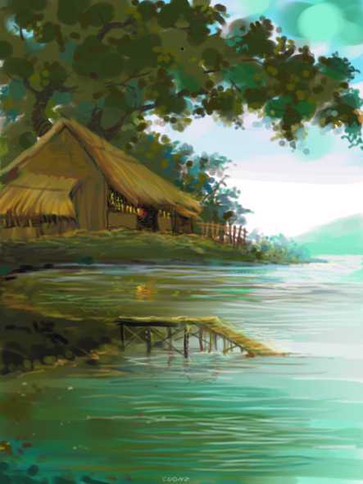
1. Lµm quen
bi
b
i
bê - i - bi
b
i

Slide 5
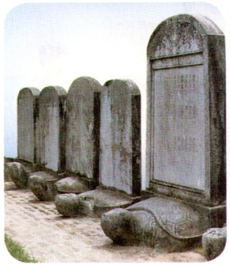
1. Lµm quen
Bµi 13: i – ia
bia
b
ia
bê - ia - bia
b
ia

Slide 6
1. Lµm quen
b
b
ia
i

Slide 7




NghØ gi÷a tiết

Slide 8


Slide 9
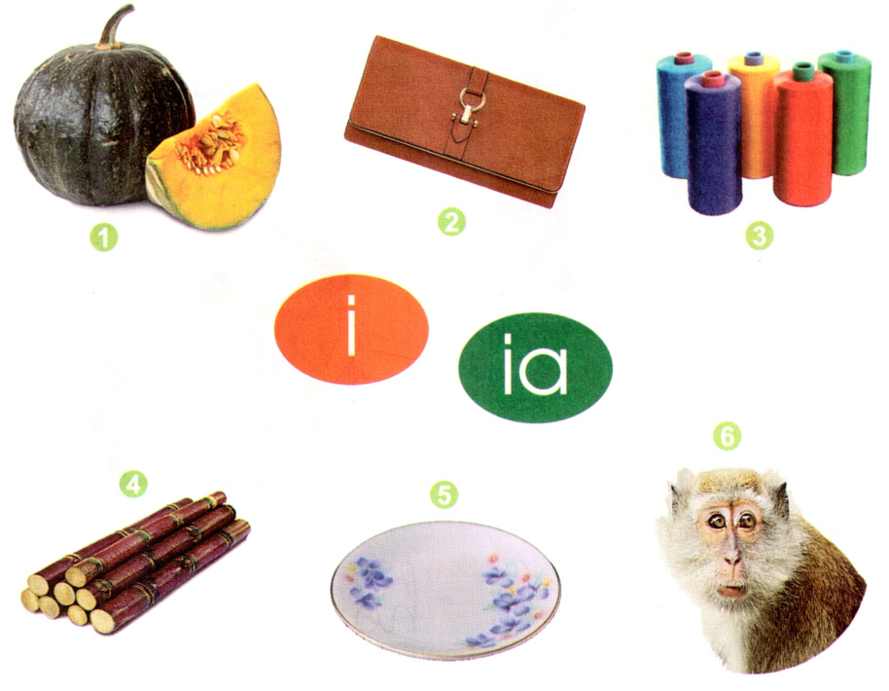
2. TiÕng nµo cã ©m i? TiÕng nµo cã ©m ia?
vÝ
bÝ
chØ
mÝa
khØ
®Üa
Notes:
Sau khi xuất hiện hiệu ứng chú thích tranh, giáo viên nhấn vào từng tiếng để học sinh đọc to tiếng có âm i và tiếng có âm ia. Muốn đọc lại tiếng nào nhấn vào tiếng đó

Slide 10

140
160
30
0
130
20
50
60
40
80
170
150
10
70
90
180
100
110
120
9
1
2
3
4
5
6
7
8
THẢO LUẬN NHÓM
T×m nh÷ng tiÕng cã ©m i vµ tiÕng cã ©m ia.
Yêu cầu
- Làm việc theo nhóm 8
- Các nhóm tìm chữ cái rồi gắn vào bảng phụ của nhóm mình…
- Nhóm nào tìm được nhiều sẽ giành chiến thắng.

Slide 11
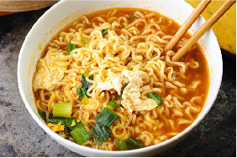

Mét sè tiÕng cã ©m i
mì, chÞ, thi….
Mét sè tiÕng cã ©m ia
®Üa, chia, kia….

Slide 12

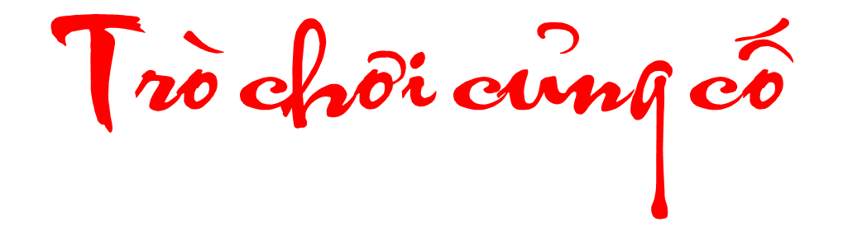

Slide 13





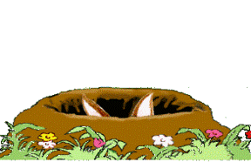


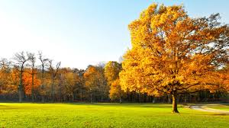
A B C D

Slide 14

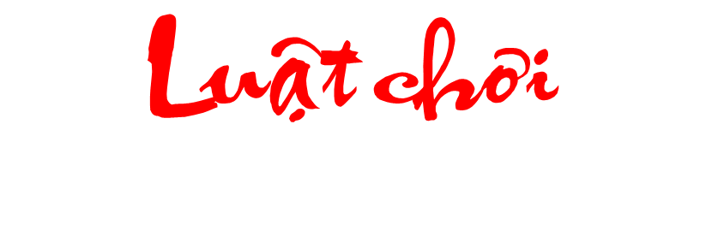
- Học sinh chọn đáp án nào bạn hãy bấm vào củ cà rốt theo đáp án đó.
- Chú thỏ sẽ tự đi đến nhổ cà rốt và sẽ biết được đáp án đúng, sai.
- Cuối cùng bấm vào bác nông dân sẽ ra đáp án đúng.
- Bấm vào màn hình qua slide chứa câu hỏi tiếp theo.

Slide 15








Tieáng naøo chöùa aâm ia?
A. mí
B. mía
C. chai
D. ghi
A B C D

Slide 16
Tiếng nào chứa âm i?
A. kí
B. chìa
C. mai
D. nia
A B C D

Slide 17


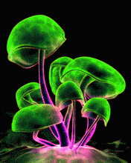
Xin Chaân Thaønh Caùm Ôn

